Slide 1
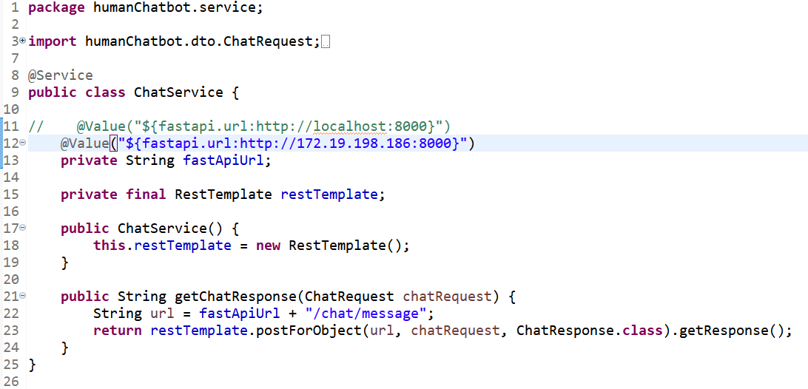
스프링부트 ChatService.java
fastaspi 주소를 현재 wsl 주소로 변환
cf. wsl 주소 : hostname -I

Slide 2
로컬 pc에서 github로 파일 옮기기
cd humanChatbot // 프로젝트 폴더로 이동
git init // git 초기화
git checkout –b main // main 브랜치 생성 및 이동
git add . // 프로젝트의 모든 파일 git에 추가
git commit -m "Initial commit“ // 커밋
git remote add origin https://github.com/<본인_깃허브_계정명>/humanChatbot.git //원격저장소 연결
git push –u origin main // 푸시

Slide 3
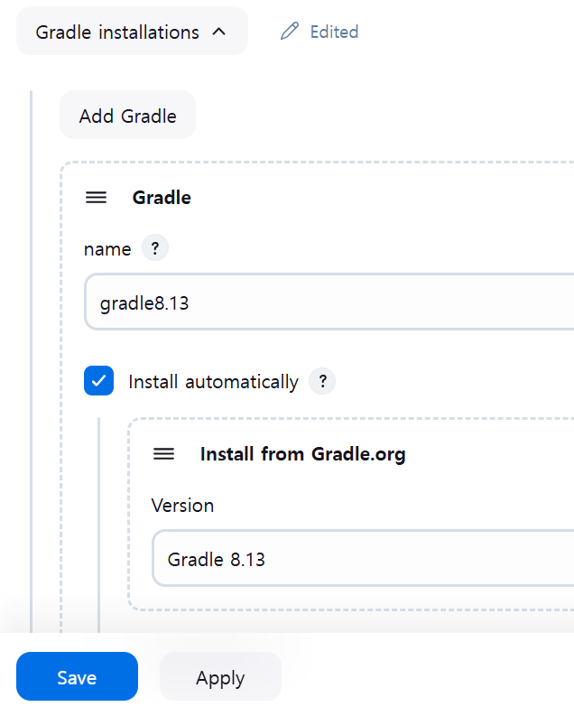
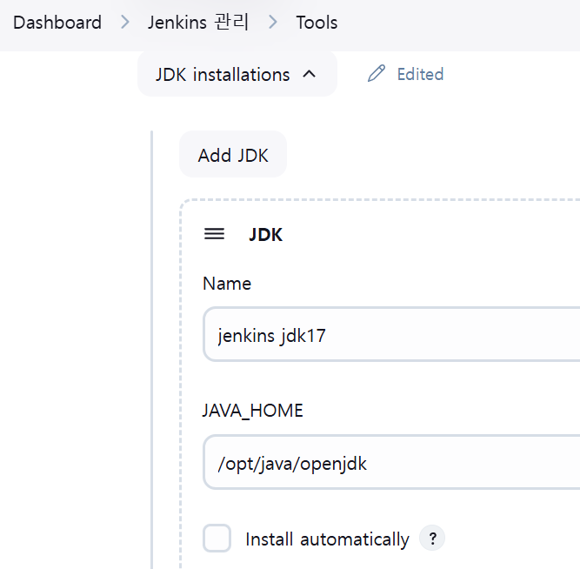
JENKINS > JENKINS관리 > Tools

Slide 4
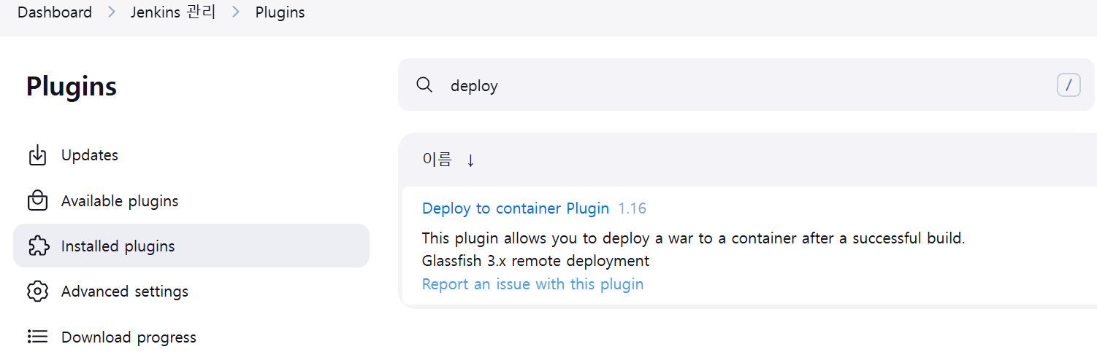
JENKINS > JENKINS관리 > Plugins
deploy로 조회
설치

Slide 5
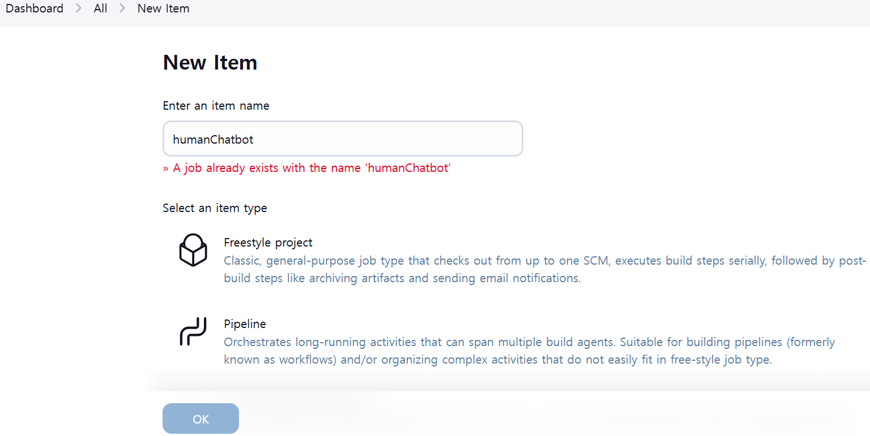
JENKINS > Dashboard

Slide 6
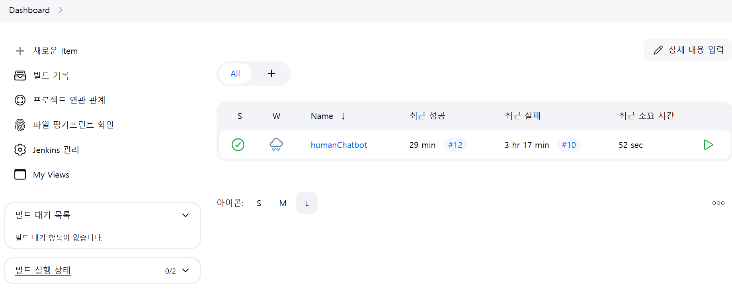
JENKINS > Dashboard
클릭

Slide 7
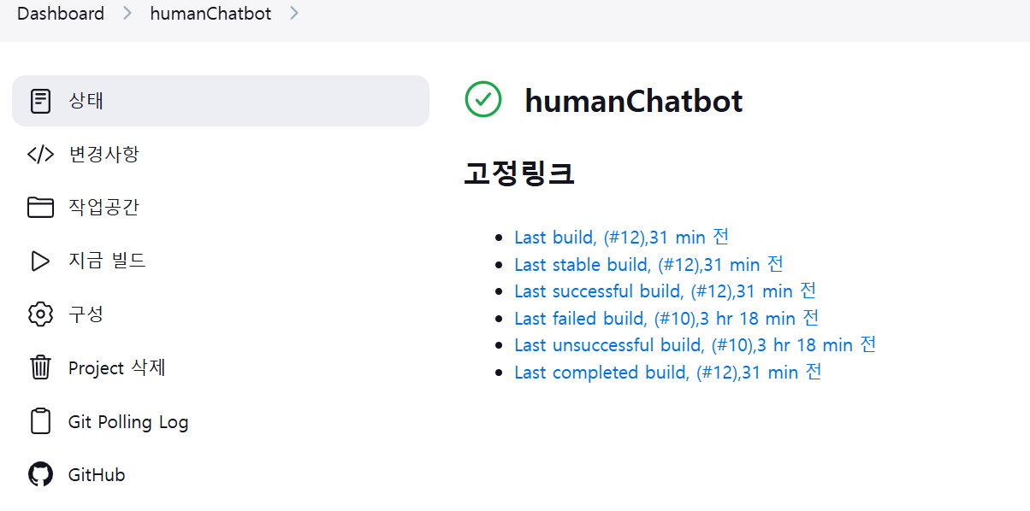
JENKINS > Dashboard
클릭

Slide 8
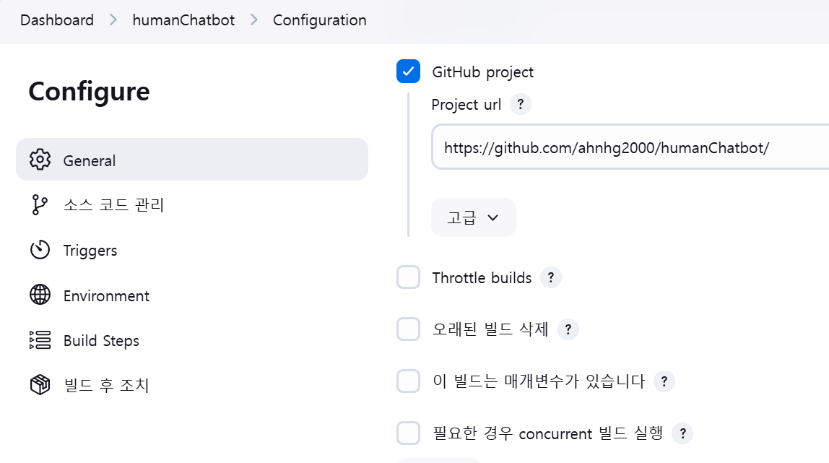
JENKINS > Dashboard

Slide 9
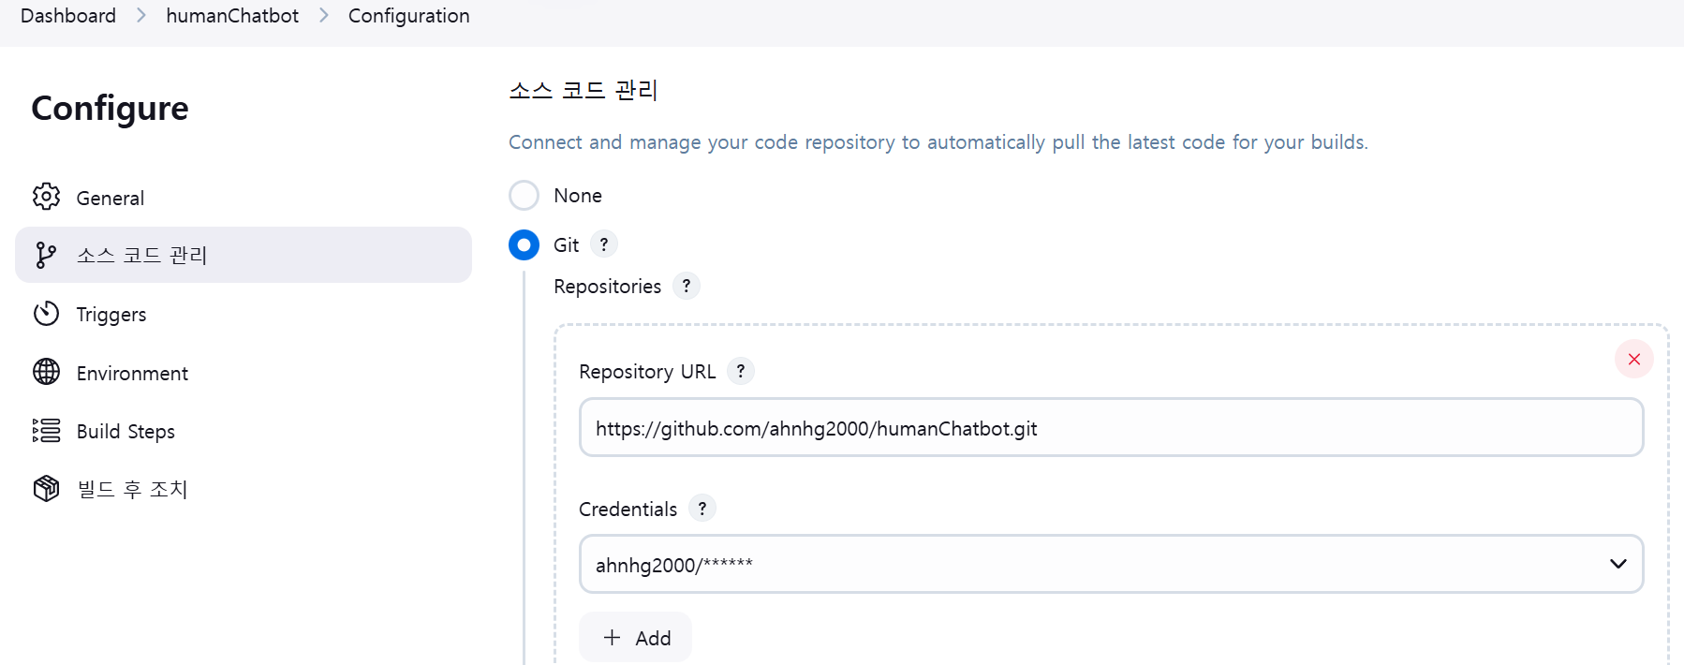
JENKINS > Dashboard
Add>Jenkins 클릭하여 Credentials 암호 설정

Slide 10
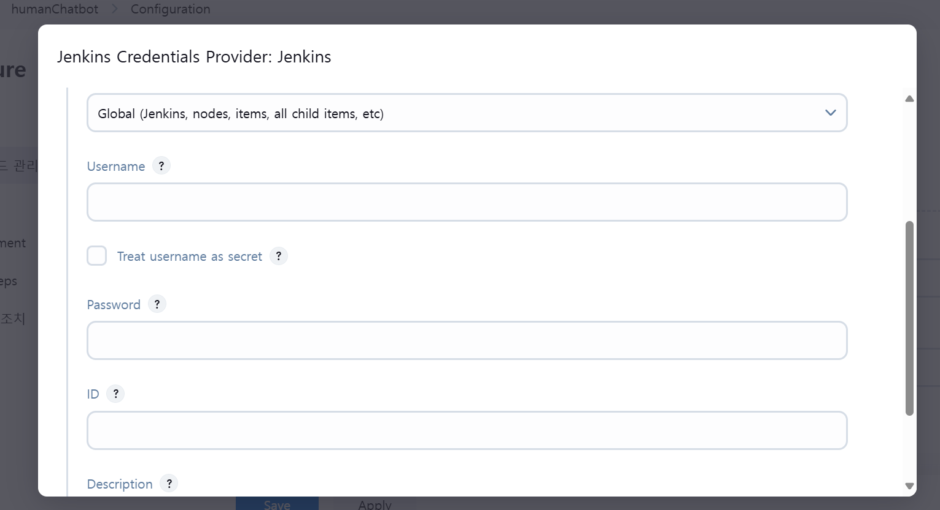
JENKINS > Dashboard
ex. admin
github 사이트에서 토큰 생성 Settings> Devloper Settings > Tokens(classic) ➔ 생성된 토큰을 여기 Password에 복사
github_Jenkins (ID는 편하게 지으면 됨)

Slide 11
JENKINS > Dashboard
ex. admin
github 사이트에서 토큰 생성 Settings> Devloper Settings > Tokens(classic) ➔ 생성된 토큰을 여기 Password에 복사
github_Jenkins (ID는 편하게 지으면 됨)

Slide 12
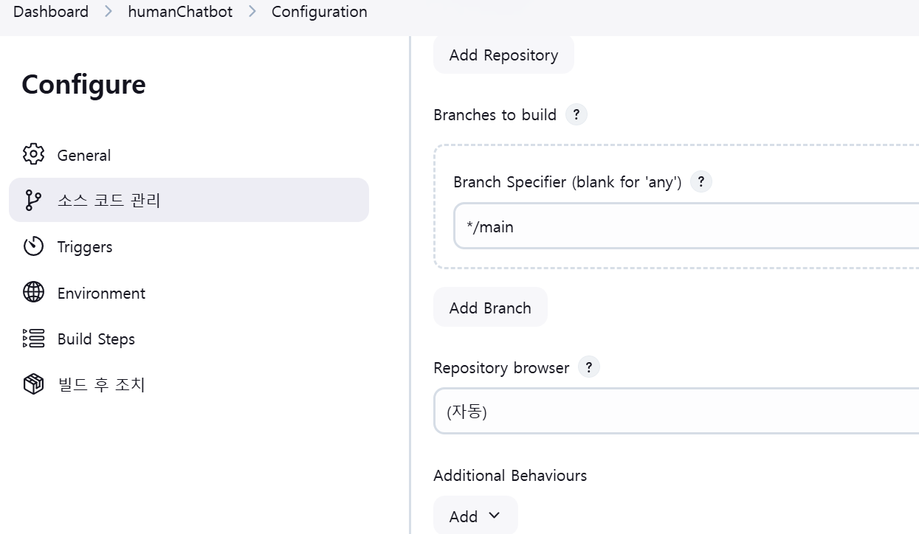
JENKINS > Dashboard

Slide 13
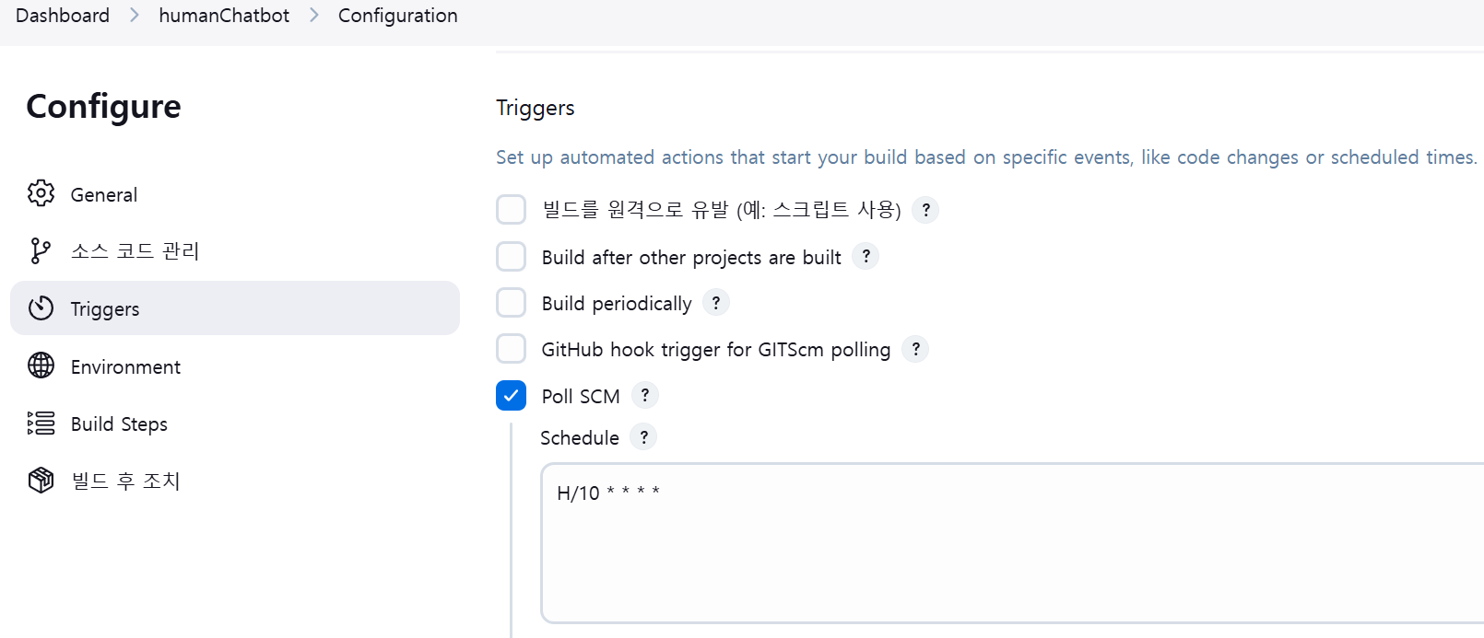
JENKINS > Dashboard

Slide 14
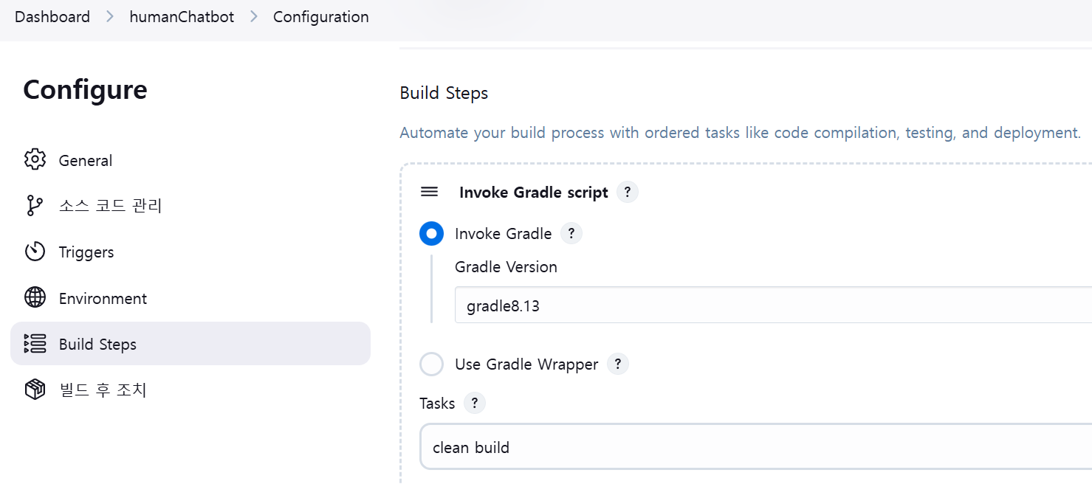
JENKINS > Dashboard

Slide 15
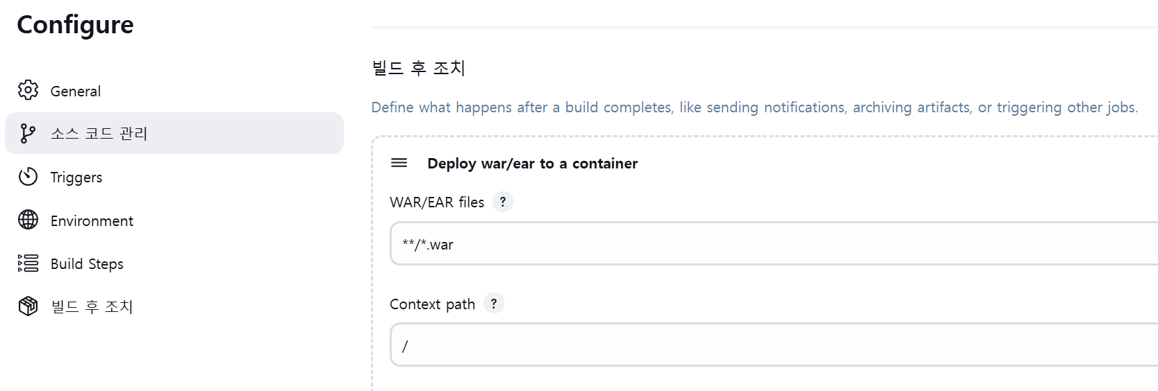
JENKINS > Dashboard

Slide 16
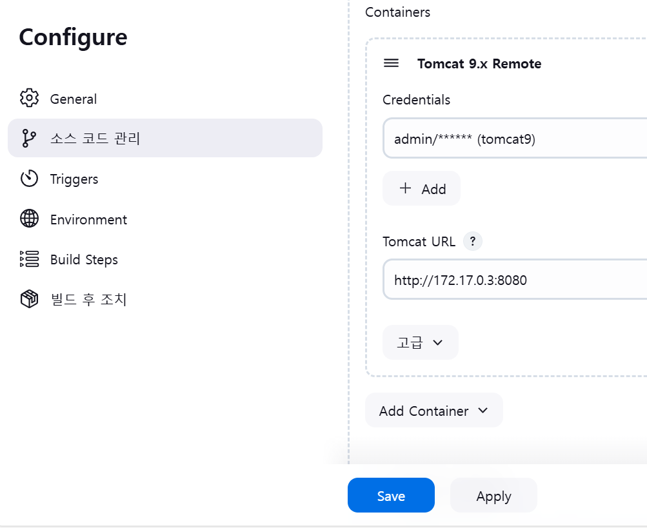
JENKINS > Dashboard
Add>Jenkins 클릭하여 tomcat Credentials 암호 설정 (cf. 사전 tomcat 설정 필요, 뒷페이지 참조)
Tomcat URL은 tomcat 컨테이너 IP로 기입 : sudo docker inspect를 통해 ip address 추출
Save 버튼 클릭

Slide 17
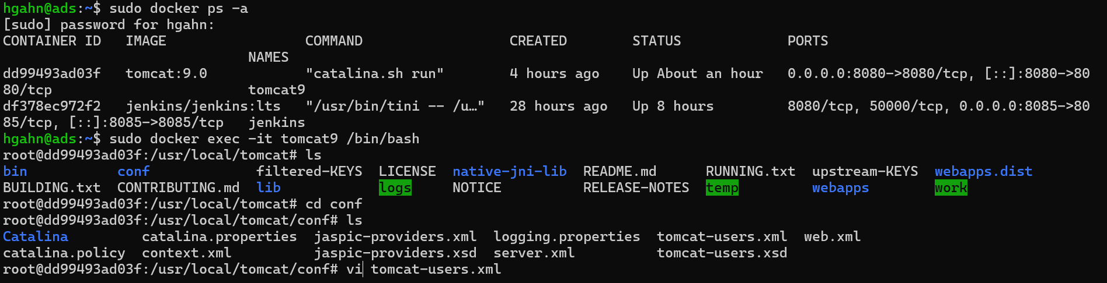
WSL에서 tomcat docker 컨테이너에서 암호 설정 => vi가 설치 안됬을 경우 : apt update 그리고 apt install vim

Slide 18
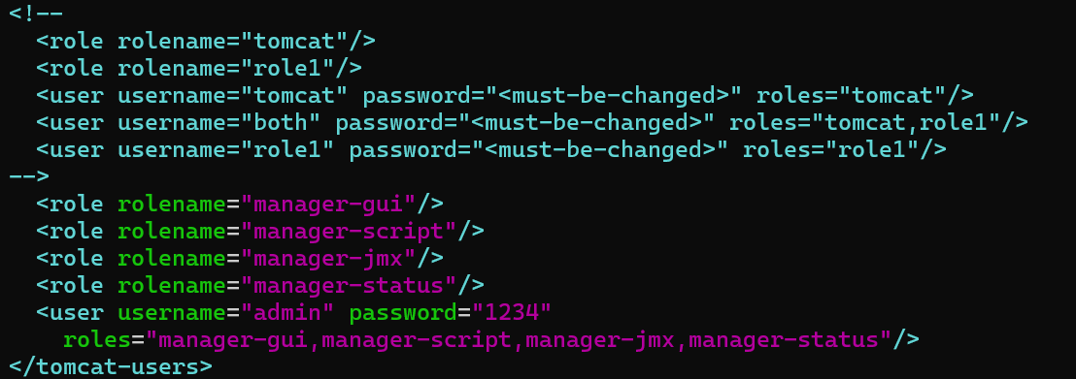
tomcat_users.xml 수정
username과 password를 원하는 계정으로 변경 빨간 박스 추가 후 Esc키를 누른 후에 :wq 로 저장하여 빠져나옴

Slide 19
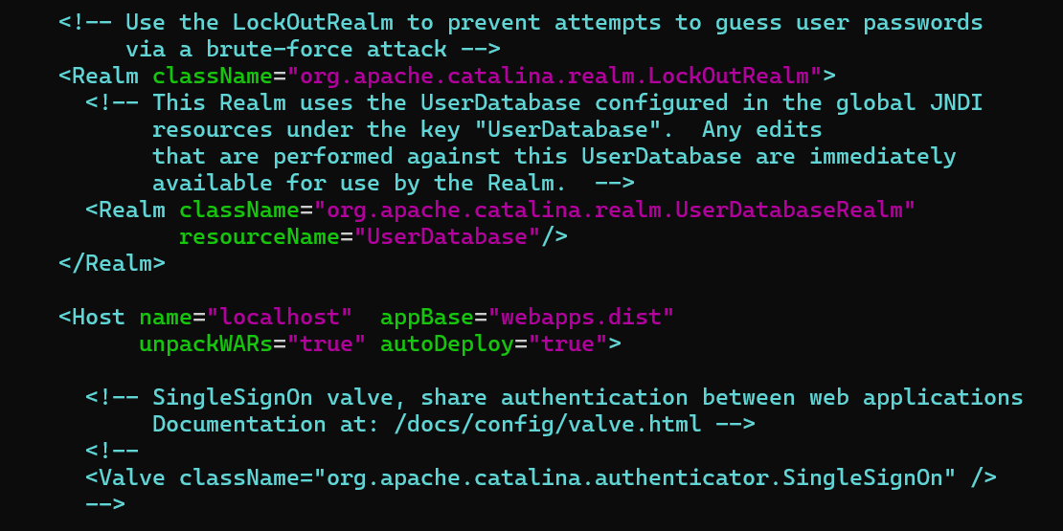
server.xml 수정
appBase=“webapps”를 appBase=“webapps.dist”로 변경 (docker에서는 webapps.dist를 활용) 빨간 박스 추가 후 Esc키를 누른 후에 :wq 로 저장하여 빠져나옴

Slide 20
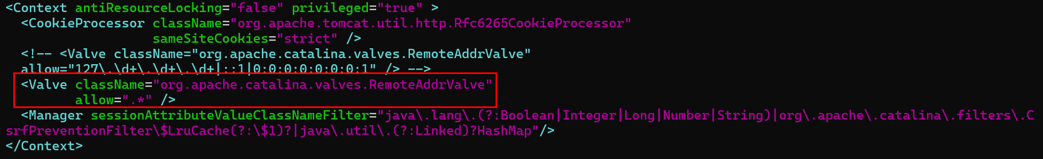
context.xml 수정
(경로 : /usr/local/tomcat/webapps.dist/manager/META-INF/context.xml)
Valve className관련 태그 추가(다른 경로 IP에서 접근 허용) 빨간 박스 추가 후 Esc키를 누른 후에 :wq 로 저장하여 빠져나옴

Slide 21
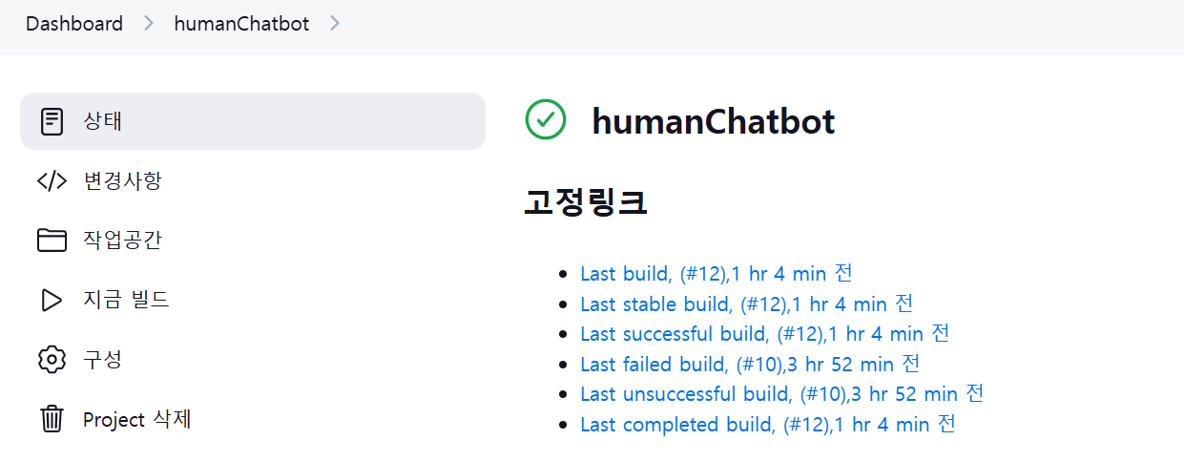
JENKINS > Dashboard
빌드

Slide 22
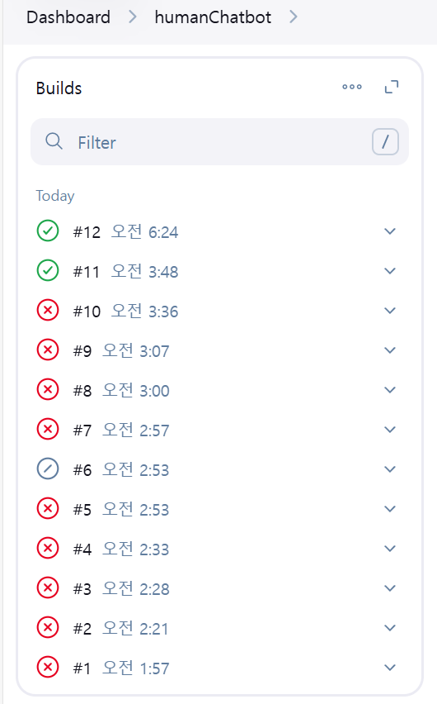
JENKINS > Dashboard
녹색 : 빌드 성공
적색 : 빌드 실패

